Slide 1
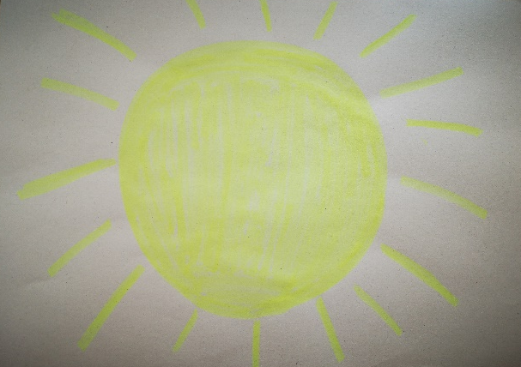
DAN, NOČ – DAY, NIGHT
Pred igranjem igre najprej izdelaj dva kartončka. Na prvem naj bo narisan dan. Na drugem pa noč.
Na začetku igranja igre naj služita kot pomoč. Potem igro poskusite igrati tudi brez kartončkov, le z ustnimi navodili.
DAY
NIGHT

Slide 2
DAN, NOČ – DAY, NIGHT
POTEK IGRE: Igra poteka tako, da se igralci razporedijo po prostoru. Izvedete jo lahko tudi na prostem.
Napovedovalec izmenično, v naključnem vrstnem redu govori besedi DAY in NIGHT.
Gibanje menjujete glede na navodila. Igralec, ki se zmoti izpade. Tisti, ki ostane zadnji v igri, je zmagovalec.
*Lažja različica igre je, da predvajate zvočni posnetek, kjer je vloga napovedovalca moja.

